Slide 1
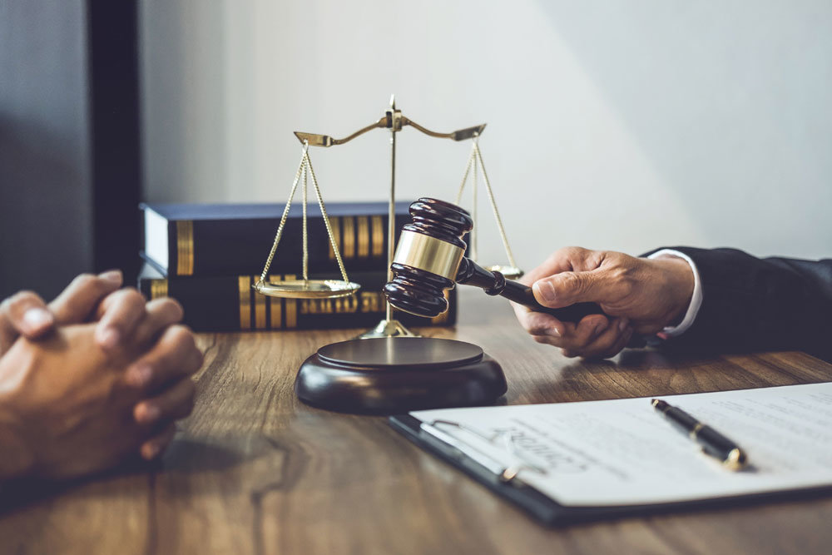
Проблемная ситуация
В суд г. Мурманска обратилась с иском к бывшему мужу Рязанцева о расторжении брака и разделе имущества, одновременно просила оставить на воспитание двоих детей 8 и 14 лет. Рязанцева также просила увеличить ее долю в связи с тем, что с ней останется проживать двое несовершеннолетних детей (8 и 14 лет). Рязанцев иск признал частично и просил детей передать ему, пояснив, что ушел из семьи и не воспитывал все это время детей из-за неприязненных отношений с женой.

Slide 2
Семейные правоотношения в Российской Федерации

Slide 3
План урока
1. Брак. Заключение и расторжение брака:
А) Что такое брак
Б) Условия заключения брака
В) Порядок заключения брака
Г) Порядок расторжения брака
2. Права и обязанности супругов:
А) Личные права и обязанности супругов
Б) Имущественные права и обязанности супругов
В) Брачный договор
3. Права и обязанности родителей
4. Права и обязанности детей
Формы воспитания детей, оставшихся без попечения родителей

Slide 4
Цель урока
Охарактеризовать семейные правоотношения в Российской Федерации: узнать, в чем заключается суть брачно-семейных отношений; какие условия есть в РФ заключения и расторжения брака; какие права и обязанности есть у супругов, какие права и обязанности в семье есть у детей и родителей по отношению друг к другу.

Slide 6
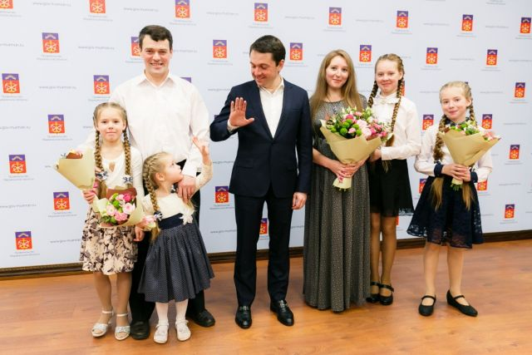
Семья — это малая группа, основанная на браке супругов, помимо которых включает и их холостых детей (собственных и усыновленных), связанных духовно, общностью быта и взаимной моральной ответственностью. Семья создается на основе брака, кровного родства, усыновления и удочерения.
Мурманская многодетная семья Баевых в 2019 году стала победителем всероссийского конкурса «Семья года». Северяне одержали победу в номинации «Молодая семья».

Slide 7
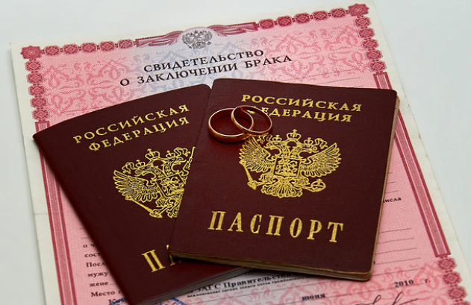
Брак. Заключение и расторжение брака Что такое брак
Подберите общее понятие к данному ряду слов и словосочетаний:
Добровольный союз, мужчина, совместное проживание, женщина, дети
БРАК

Slide 8
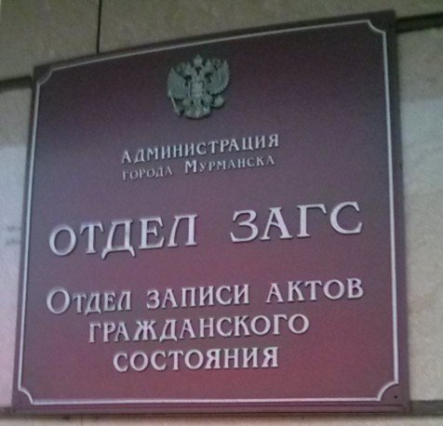
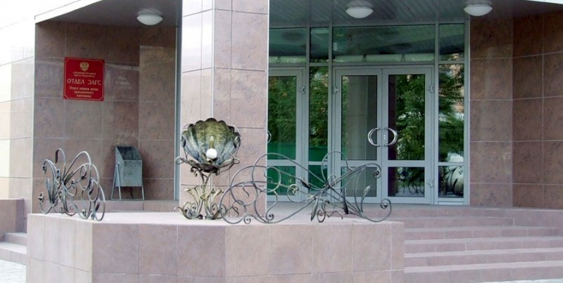
Гражданский брак – признанный государством свободный и добровольный союз мужчины и женщины, основанный на совместном проживании, ведении общего хозяйства и воспитании детей.
Регистрация рождения; регистрация установления отцовства; регистрация смерти; прием заявлений на регистрацию заключения брака в отделе ЗАГС (только для граждан Российской Федерации)

Slide 9
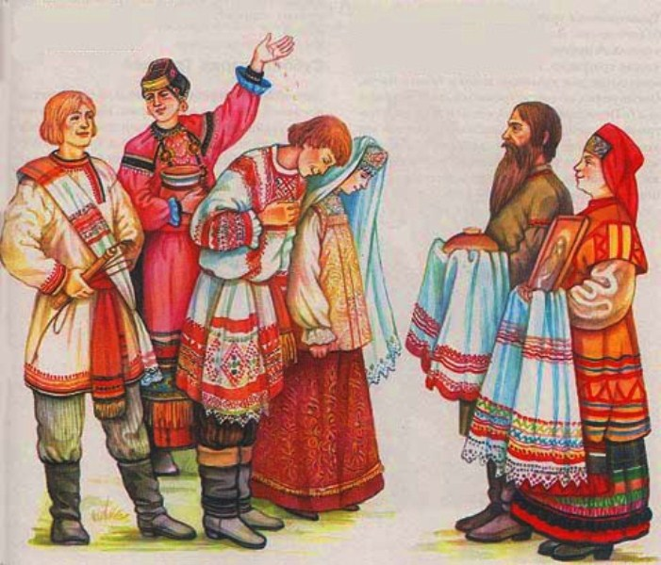
Историческая справка:
Из старо-славянского бракъ «женитьба», предположительно от bьrati «брать». Связь слова «брак» с этим глаголом подтверждается выражением «брать замуж». Глагол «брати» (первоначально имевший значение «нести») в применении к женитьбе означает «схватить», «похитить». Дело в том, что основу брака у древних славян составляло похищение девушки из другого рода или племени. Старославянское слово «брак» уже означало обряд «взятия замуж», а потом и само замужество, т.е. супружество. Древнерусское «бракъ» — это и «свадьба», «пир» и «супружество».

Slide 10
Брак. Заключение и расторжение брака Условия заключения брака
На основе пункта «Условия заключения брака» на странице 50, прочитайте нижеприведенный текст, найдите в нем ошибке и исправьте их.
«Для того, чтобы зарегистрировать брак, следуя российскому законодательству, можно не идти в ЗАГС для регистрации брака, не дожидаться согласия будущего супруга или будущей супруги. Жениться или выходить замуж можно с момента получения паспорта, то есть с 14 лет, в этом возрасте человек уже в полной мере может контролировать свои поступки, осознавать их последствия. Если у будущего супруга или будущей супруги есть другой зарегистрированный брак, то этот брак можно не расторгать, многомужество и многожёнство в России разрешено законом. В нашей стране не допускается заключение брака между близкими родственниками (родителями и детьми, дедушкой, бабушкой и внуками); полнородными и неполнородными братьями и сестрами; лицами, из которых хотя бы одно лицо признано судом недееспособным вследствие психического расстройства. Однако между усыновителями и усыновленными брак разрешается».
Нужно подать заявление в ЗАГС
Необходимо взаимное согласие мужчины и женщины вступить в брак
Жених и невеста должны достичь брачного возраста – 18 лет
Обязательное условие – отсутствие у жениха или невесты другого зарегистрированного брака
Не допускается заключения брака между усыновителями и усыновленными

Slide 11
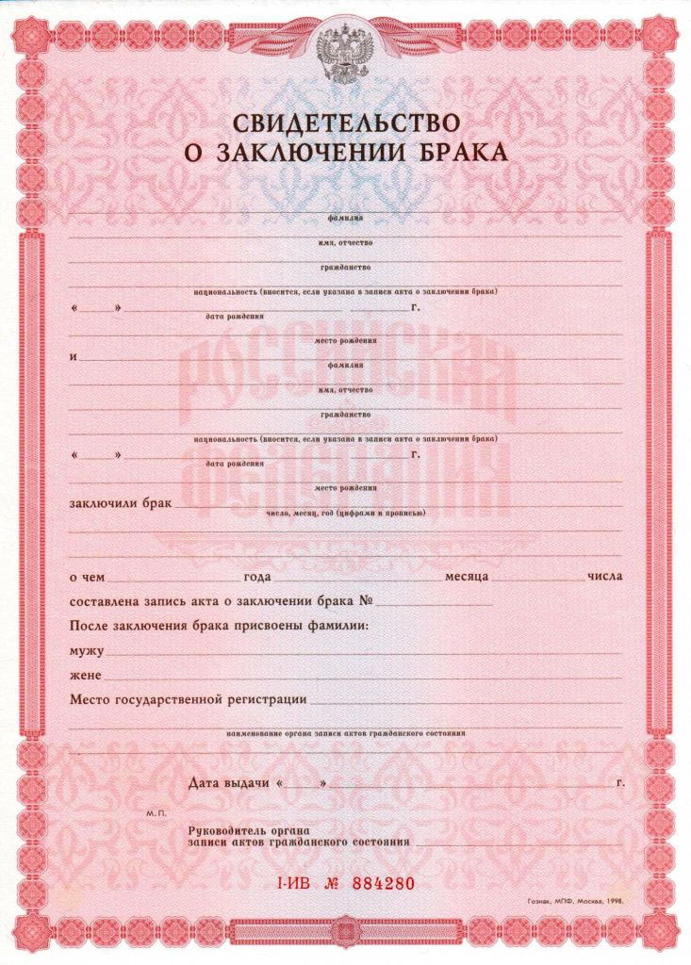
Брак. Заключение и расторжение брака Порядок заключения брака
Пользуясь текстом учебника на странице 51, сделайте вывод о том, какой существует порядок заключения брака в РФ.

Slide 12
Брак. Заключение и расторжение брака Порядок расторжения брака
На основе пункта «Порядок расторжения брака» на странице 51 впишите недостающие элементы в таблицу.
Расторжение брака в ЗАГСе | Расторжение брака в судебном порядке

Slide 13
Алименты - средства для питания (содержания), которые закон обязывает выплачивать одного из супругов другому, родителя — несовершеннолетнему ребёнку, взрослого ребёнка — пожилому родителю, и т. д. Могут выплачиваться или перечисляться добровольно или принудительно, в судебном порядке.
Брак. Заключение и расторжение брака Порядок расторжения брака
На основе пункта «Порядок расторжения брака» на странице 51 впишите недостающие элементы в таблицу.
Расторжение брака в ЗАГСе | Расторжение брака в судебном порядке
Нет общих несовершеннолетних детей | Есть общие несовершеннолетние дети
Нет имущественных претензий | Один из супругов не желает развода
Оба согласны на расторжение брака | Супруги не смогли договориться о разделе совместно нажитого имущества
Один из супругов признан судом недееспособным, безвестно отсутствующим, осужден к лишению свободы на срок более 3 лет | Суд даёт супругам 3 месяца для примирения, если один из супругов желает сохранить брак

Slide 14
Права и обязанности супругов:
Личные права и обязанности супругов
ЛИЧНЫЕ ПРАВА СУПРУГОВ
СОВМЕСТНОЕ РЕШЕНИЕ ВОПРОСОВ СЕМЕЙНОЙ ЖИЗНИ
ЛИЧНЫЕ ОБЯЗАННОСТИ СУПРУГОВ
СВОБОДНЫЙ ВЫБОР ПРОФЕССИИ И МЕСТА ЖИТЕЛЬСТВА
СВОБОДА ВЫБОРА ФАМИЛИИ ПРИ ЗАКЛЮЧЕНИИ БРАКА
ПРАВО НА РАСТОРЖЕНИЕ БРАКА
СОДЕЙСТВОВАТЬ БЛАГОПОЛУЧИЮ И УКРЕПЛЕНИЮ СЕМЬИ
ЗАБОТИТЬСЯ О БЛАГОСОСТОЯНИИ И РАЗВИТИИ СВОИХ ДЕТЕЙ

Slide 15
Права и обязанности супругов:
Имущественные права и обязанности супругов
Опираясь на пункт «Имущественные права и обязанности супругов» на странице 52, составьте кластер об имуществе супругов.
Имущественные права и обязанности супругов

Slide 16
Права и обязанности супругов:
Имущественные права и обязанности супругов
Опираясь на пункт «Имущественные права и обязанности супругов» на странице 52, составьте кластер об имуществе супругов.
Имущественные права и обязанности супругов
Имущество, нажитое супругами в период брака, является их совместной собственностью
Имущество, принадлежавшее каждому из супругов до вступления в брак, является его личной собственностью
Вещи индивидуального пользования, приобретенные в период брака, признаются собственностью того супруга, который ими пользовался
Исключение составляют драгоценности и предметы роскоши
Право на результат интеллектуальной деятельности, созданный одним из супругов, принадлежит автору такого результата

Slide 17
Права и обязанности супругов:
Имущественные права и обязанности супругов
Используя текст на странице 53, вставьте недостающие слова/словосочетания в ниже предоставленный текст.
Брачный договор – это ________________, вступающих в брак, или соглашение супругов, определяющее _______________________ в браке и в случае его расторжения. В брачном договоре определяется _________________ в отношении имеющегося и будущего имущества и ________ супругов; их права и обязанности по _______________________; ______________ друг друга; порядок несения каждым их них _____________________. Супруги вправе определить имущество, которое будет передано каждому из них в случае ________________. Брачный договор не может ограничивать ____________ или __________ супругов. Он также не регулирует ________________________ отношения между супругами, а также права и обязанности в _________________________.

Slide 18
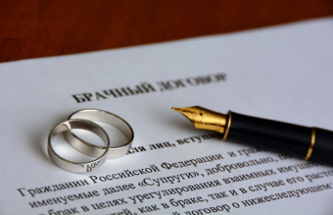
Права и обязанности супругов:
Имущественные права и обязанности супругов
Брачный договор – это соглашение лиц, вступающих в брак, или соглашение супругов, определяющее имущественные права и обязанности супругов в браке и в случае его расторжения. В брачном договоре определяется режим собственности в отношении имеющегося и будущего имущества и доходов супругов; их права и обязанности по взаимному содержанию; способы участия в доходах друг друга; порядок несения каждым их них семейных расходов. Супруги вправе определить имущество, которое будет передано каждому из них в случае расторжения брака. Брачный договор не может ограничивать правоспособность или дееспособность супругов. Он также не регулирует личные неимущественные отношения между супругами, а также права и обязанности в отношении детей.

Slide 19
Права и обязанности родителей
СК РФ Статья 63. Права и обязанности родителей по воспитанию и образованию детей
1. Родители имеют право и обязаны воспитывать своих детей.
Родители несут ответственность за воспитание и развитие своих детей. Они обязаны заботиться о здоровье, физическом, психическом, духовном и нравственном развитии своих детей.
Родители имеют преимущественное право на обучение и воспитание своих детей перед всеми другими лицами.
2. Родители обязаны обеспечить получение детьми общего образования.
Родители имеют право выбора образовательной организации, формы получения детьми образования и формы их обучения с учетом мнения детей до получения ими основного общего образования.

Slide 20
Права и обязанности родителей
СК РФ Статья 64. Права и обязанности родителей по защите прав и интересов детей
1. Защита прав и интересов детей возлагается на их родителей.
Родители являются законными представителями своих детей и выступают в защиту их прав и интересов в отношениях с любыми физическими и юридическими лицами, в том числе в судах, без специальных полномочий.
2. Родители не вправе представлять интересы своих детей, если органом опеки и попечительства установлено, что между интересами родителей и детей имеются противоречия. В случае разногласий между родителями и детьми орган опеки и попечительства обязан назначить представителя для защиты прав и интересов детей.

Slide 21
Права и обязанности родителей
СК РФ Статья 65. Осуществление родительских прав
1. Родительские права не могут осуществляться в противоречии с интересами детей. Обеспечение интересов детей должно быть предметом основной заботы их родителей.
При осуществлении родительских прав родители не вправе причинять вред физическому и психическому здоровью детей, их нравственному развитию. Способы воспитания детей должны исключать пренебрежительное, жестокое, грубое, унижающее человеческое достоинство обращение, оскорбление или эксплуатацию детей.
Родители, осуществляющие родительские права в ущерб правам и интересам детей, несут ответственность в установленном законом порядке.

Slide 22
Права и обязанности родителей
Опираясь на страницу 55 учебника, оцените нижеприведённые ситуации с правовой точки зрения.
Гражданин П., в виду своей профессиональной деятельности, проживает в Германии, отдельно от своего 10-летнего сына, который живет вместе с матерью.
Имеет ли гражданин П. право общаться с сыном? Возможен ли выезд 10-летнего сына заграницу к отцу? Обоснуйте свое мнение.
Родитель, проживающий отдельно от ребенка, имеет права на общение с ребенком, участие в его воспитании и решении вопросов получения ребенком образования.
Родитель, с которым проживает ребенок, не должен препятствовать общению ребенка с другим родителем, если такое общение не причиняет вред физическому и психическому здоровью ребенка, его нравственному развитию.

Slide 23
Права и обязанности родителей
Опираясь на страницу 55 учебника, оцените нижеприведённые ситуации с правовой точки зрения.
Гражданка Д., хочет удочерить 8-летнюю девочку, у которой нет родителей, но есть бабушка и дедушка, которые, в силу своего возраста не могут взять опеку над внучкой.
Будут ли иметь право бабушка и дедушка на общение со своей внучкой после того, как ее удочерит гражданка Д.? Обоснуйте свое мнение.
Дедушка, бабушка, братья, сестры и другие родственники имеют право на общение с ребенком.
В случае отказа родителей от предоставления близким родственникам ребенка возможности общаться с ним орган опеки и попечительства может обязать родителей не препятствовать этому общению.
Если родители не подчиняются решению органа опеки и попечительства, близкие родственники ребенка либо орган опеки и попечительства вправе обратиться в суд. Суд разрешает спор исходя из интересов ребенка и с учетом мнения ребенка.
В случае невыполнения решения суда к виновному родителю применяются меры, предусмотренные законодательством.

Slide 24
Права и обязанности детей
1) Ребенок имеет право на имя, отчество и фамилию.
2) Государство не гарантирует малолетним и несовершеннолетним гражданам страны право жить и воспитываться в семье.
3) Ребенок не имеет право на общение со своими родителями и другими родственниками.
4) Ребенок имеет право на защиту своих прав и законных интересов. Защита этих прав осуществляется учителями.
5) Ребенок не вправе выражать свое мнение при решении в семье любого вопроса, затрагивающего его интересы. Учёт мнения ребенка с 10 лет обязателен.
6) Дети не могут иметь собственного имущества, например, личных вещей, но имеет право на получение содержания от своих родителей.
7) Ребенку не принадлежит то, что он купил на деньги, заработанные личным трудом, и то, что ему передали в наследство или подарили.
8) Если ребенку завещали в наследство квартиру, он вправе до совершеннолетия распоряжаться данным имуществом.
9) Дети должны помогать в домашней работе, заботиться о младших и престарелых членах семьи.
10) Трудоспособные совершеннолетние дети не обязаны заботиться о своих нетрудоспособных родителях и оказывать им необходимую помощь.

Slide 25
Права и обязанности детей
1) Ребенок имеет право на имя, отчество и фамилию.
2) Государство не гарантирует малолетним и несовершеннолетним гражданам страны право жить и воспитываться в семье.
3) Ребенок не имеет право на общение со своими родителями и другими родственниками.
4) Ребенок имеет право на защиту своих прав и законных интересов. Защита этих прав осуществляется учителями.
5) Ребенок не вправе выражать свое мнение при решении в семье любого вопроса, затрагивающего его интересы. Учёт мнения ребенка с 10 лет обязателен.
6) Дети не могут иметь собственного имущества, например, личных вещей, но имеет право на получение содержания от своих родителей.
7) Ребенку не принадлежит то, что он купил на деньги, заработанные личным трудом, и то, что ему передали в наследство или подарили.
8) Если ребенку завещали в наследство квартиру, он вправе до совершеннолетия распоряжаться данным имуществом.
9) Дети должны помогать в домашней работе, заботиться о младших и престарелых членах семьи.
10) Трудоспособные совершеннолетние дети не обязаны заботиться о своих нетрудоспособных родителях и оказывать им необходимую помощь.

Slide 26
Права и обязанности детей
Уполномоченный содействует: 1) восстановлению нарушенных прав и законных интересов детей; 2) совершенствованию законодательства Российской Федерации в части, касающейся защиты прав и законных интересов детей; 3) совершенствованию форм и методов защиты прав и законных интересов детей.
Дети, оставшиеся без попечения родителей, подлежат передаче в семью на воспитание (усыновление (удочерение), под опеку или попечительство, в приемную семью, а при отсутствии такой возможности временно, на период до их устройства на воспитание в семью, передаются в организации для детей-сирот и детей, оставшихся без попечения родителей.

Slide 27
Итоги урока
Супруг до брака создал изобретение, которое стало приносить доход в период брака. Является ли этот доход общим имуществом супругов? Аргументируйте ответ.
Ирине (16 лет) после смерти бабушки по наследству принадлежит машина. Ира хочет продать ее, чтобы купить себе шубу. Вправе ли она это сделать? Ответ поясните.
Малолетний Иван остался без попечения родителей. В органы опеки и попечительства с просьбой назначить опекуном Ивана обратились его родственники: тетя Ивана, лишенная родительских прав в отношении своего ребенка; его дядя, геолог; старший брат Ивана 20 лет.
Кто из перечисленных лиц может быть назначен опекуном Ивана? Аргументируйте ответ.

Slide 28
Домашнее задание
Параграфы 15-17, вопросы к параграфам - устно, стр. 55 – «Мои исследования общества» - письменно.

Slide 29
Итоги урока. «Копилка».

